Slide 1
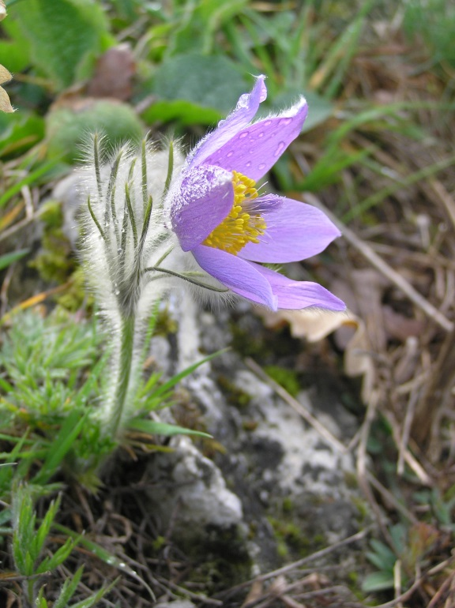
Otestujte svoje vedomosti o ochrane prírody na Slovensku test má 25 otázok, správna odpoveď sa Vám vysvieti na zeleno, nesprávna na červeno, odpovede sú odlíšené aj zvukovo Pre správne fungovanie testu ho spustite, ako powerpointoú prezentáciu.

Slide 2
1.Kto je povinný chrániť prírodu a krajiny pred poškodzovaním a ničením?
A
každý
B
len orgány ochrany prírody
C
len orgány ochrany prírody a stráž prírody
D
len správy chránených území
>
tekhnologic

Slide 3
2. Koľko stupňov ochrany prírody ustanovuje zákon o ochrane prírody a krajiny.
A
3
B
5
C
7
D
4
>
tekhnologic

Slide 4
3. Kde všade platí prvý stupeň ochrany prírody?
A
na celom území Slovenska, pokaľ tam nebol vyhlásený vyšší stupeň ochrany
B
v najprísnejšie chránených územiach
C
v národných prírodných rezerváciách
D
v ochrannom pásme národného parku
>
tekhnologic

Slide 5
4. Každý je povinný počínať si tak,
aby zbytočne neničil:
A
len chránené druhy rastlín a živočíchov
B
invázne druhy rastlín a živočíchov
C
rastliny, živočíchy alebo ich biotopy, úkryty, hniezda, či miesta rozmnožovania
D
len rastliny, živočíchy a biotopy v chránenom území
>
tekhnologic

Slide 6
5. Vlastník pozemku je povinný:
A
vypaľovať suchú trávu a burinu aspoň raz ročne
B
zabezpečiť pravidelné plašenie vtákov, ktoré budujú hniezda na obytných budovách
C
zabezpečiť výrub krovín na svojich lúkach alebo pasienkoch
D
odstraňovať invázne druhy rastlín zo svojho pozemku
>
tekhnologic

Slide 7
6. Na zmenu stavu mokrade jej úpravou alebo zasypaním sa vopred vyžaduje:
A
vyrúbanie brehového porastu
B
jej vysušenie
C
odstránenie obojživelníkov a vodných živočíchov
D
písomný súhlas orgánu ochrany prírody
>
tekhnologic

Slide 8
7. Zákon o ochrane prírody a krajiny chráni:
A
dreviny, teda stromy a kry rastúce mimo lesa
B
domáce hospodárske zvieratá
C
len tie dreviny, ktoré sú zároveň chránenými rastlinami
D
výhradne tie dreviny, ktoré rastú na lesnom pozemku
>
tekhnologic

Slide 9
8. Chránený strom býva označený:
A
dvojitým žltým pruhom
B
tabuľkou zákaz vstupu
C
hrubou zelenou čiarou v turistickej mape
D
tabuľkou so štátnym znakom
>
tekhnologic

Slide 10
9. Cudzokrajné druhy drevín je možné vysádzať:
A
len vo voľnej krajine
B
v územiach s 3. až 5. stupňom ochrany prírody
C
len v zastavanom území miest alebo obcí
D
predovšetkým v chránenej krajinnej oblasti
>
tekhnologic

Slide 11
10. Medzi chránené druhy živočíchov patria:
A
srnčia, jelenia a diviačia zver
B
všetky druhy voľne žijúcich vtákov
C
všetky živočíchy v národnom parku
D
všetky naše domáce druhy rýb
>
tekhnologic

Slide 12
11. Medzi invázne druhy rastlín patrí:
A
boľševník obrovský
B
pýr plazivý
C
zanoväť černejúca
D
škumpa vlasatá
>
tekhnologic

Slide 13
12. Orgán ochrany prírody uloží v súhlase na výrub drevín
A
povinnosť vykonať náhradnú výsadbu za vyrúbané dreviny
B
pokutu
C
zákaz činnosti
D
povinnosť umiestniť vtáčie búdky
>
tekhnologic

Slide 14
13. V ktorom stupni ochrany prírody platia najprísnejšie obmedzenia ?
A
v šiestom
B
v prvom
C
v ochrannom pásme národnej prírodnej rezervácie
D
v piatom
>
tekhnologic

Slide 15
14. V národnom parku je pre verejnosť zakázané:
A
fotografovať
B
pohybovať sa mimo vyznačených turistických alebo náučných chodníkov
C
hospodáriť v lese
D
jazdiť vozidlom po verejnej komunikácii
>
tekhnologic

Slide 16
15. Každý, kto našiel poraneného chráneného živočícha je povinný:
A
oznámiť nález bezodkladne organizácii ochrany prírody
B
vypustiť ho späť
do voľnej prírody
C
zabezpečiť jeho nevyhnutné veterinárne ošetrenie
D
odovzdať ho poľovníckej stráži alebo poľovnému hospodárovi
>
tekhnologic

Slide 17
16. Prírodné biotopy sú ohrozené najmä:
A
silnými mrazmi, alebo silným dažďom
B
kosením a pasením hospodárskych zvierat
C
požiarom , vypaľovaním trávy, nelegálnou výstavbou
D
odstraňovaním inváznych druhov rastlín
>
tekhnologic

Slide 18
17. Pri zatepľovaní budov sú ohrozené najmä:
A
hlucháň, tetrov a jariabok
B
lastovičky, dážďovníky a belorítky
C
sysle a svište
D
všetky druhy volaviek a kormoránov
>
tekhnologic

Slide 19
18. Ktorá z uvedených drevín patrí medzi chránené druhy rastlín, ak rastie prirodzene vo svojom biotope?
A
javor horský
B
lipa malolistá
C
jedľa biela
D
tis obyčajný
>
tekhnologic

Slide 20
19. V sprístupnenej jaskyni je zakázané:
A
ničiť jaskynnú výzdobu a zakladať oheň
B
zbierať rastliny, vrátane ich plodov
C
pohybovať sa so sprievodcom po vyznačenej trase
D
zimovanie netopierov
>
tekhnologic

Slide 21
20. Hranice prírodnej rezervácie sú v teréne označené:
A
tabuľou zákaz vstupu – prírodná rezervácia v strede chráneného územia
B
tabuľkou so štátnym znakom na prístupových cestách a dvojitým žltým pruhom na stromoch
C
dopravnou značkou zákaz vjazdu, s dodatkovou tabuľou prírodná rezervácia
D
tabuľkou so štátnym znakom na prístupových cestách a dvojitým červeným pruhom na stromoch, alebo stĺpikoch
>
tekhnologic

Slide 22
21. Ak nie je ustanovené inak, ochranné pásmo prírodnej pamiatky alebo národnej prírodnej pamiatky je
A
100 m smerom von od hranice
a platí v ňom
4. stupeň ochrany prírody
B
60 m smerom von od hranice
a platí v ňom
3. stupeň ochrany prírody
C
50 m široké územie vyznačené dvojitou červenou čiarou na stromoch
D
30 m smerom von od hranice
a platí v ňom
2. stupeň ochrany prírody
>
tekhnologic

Slide 23
22. Praktickú starostlivosť o chránené územia a chránené druhy zabezpečuje najmä:
A
Slovenská agentúra životného prostredia
B
občianske združenie zamerané na ochranu prírody
C
organizácia ochrana prírody
D
príslušná obec
>
tekhnologic

Slide 24
23. Ktorému orgánu je potrebné oznámiť zistené porušenie zákona o ochrane prírody a krajiny ?
A
okresnému úradu, alebo Slovenskej inšpekcii životného prostredia
B
Slovenskému zväzu ochrancov prírody a krajiny
C
Slovenskej agentúre životného prostredia
D
výhradne obecnému úradu
>
tekhnologic

Slide 25
24. Zoznam chránených druhov rastlín a živočíchov je zverejnený:
A
v prílohách vyhlášky MŽP SR č. 170/2021 Z. z.
B
vo vyhlasovacom predpise každého chráneného územia
C
v Slovenskom múzeu ochrany prírody a jaskyniarstva
D
v archíve Štátnej ochrany prírody SR
>
tekhnologic

Slide 26
25. V turistických mapách je hranica chráneného vtáčieho územia vyznačená:
A
hrubou modrou čiarou
B
červenou prerušovanou čiarou
C
prerušovanou zelenou čiarou
D
hrubou bielou čiarou
>
tekhnologic

Slide 27
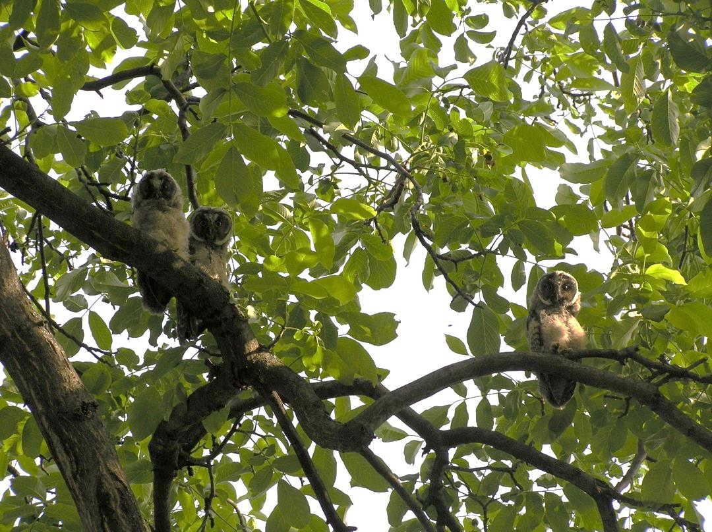
Spočítajte si správne odpovede. Ak ste mali viac, ako 20 správnych odpovedí, sledovali ste video seminár zrejme pozorne. Gratulujem!

Slide 28
Kontakty na vydavateľa a na autora
Vydavateľ: Ing. Martina Ďurišová – Trenčiansky vzdelávací servis
Inovecká 1140/22
911 01 Trenčín, Slovenská republika
e-mail: tvs.md@post.sk
martina.durisova@post.sk
www.seminare.weebly.com
Autor: Ing. Miroslav Ďuriš
e-mail: miroslavduris@zoznam.sk
Tento test je prílohou video seminára: Ochrana prírody na Slovensku (vydaného v roku 2023)

